Slide 1
7.3 平行线的判定
第七章 平行线的证明
WWW.PPT818.COM

Slide 2
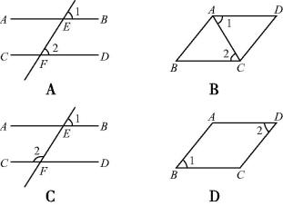
知识点1 同位角相等,两直线平行
1.在下列图形中,由∠1=∠2一定能得到AB∥CD的是( A )

Slide 3
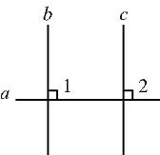
2.如图,在同一平面内,如果两条直线b,c都垂直于同一条直线a,那么直线b与直线c的位置关系是 b∥c .

Slide 4
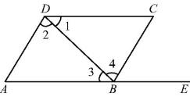
知识点2 内错角相等,两直线平行
3.如图,点E在AB的延长线上,下列条件中能判断AD∥BC的是( B )
A.∠1=∠3 B.∠2=∠4
C.∠C=∠CBE D.∠CBE=∠1

Slide 5
4.( 改编 )如图是一块四边形木板和一把曲尺( 直角尺 ),把曲尺一边紧靠木板边缘PQ,画直线AB,与PQ,MN分别交于点A,B;再把曲尺的一边紧靠木板的边缘MN,移动使曲尺另一边过点B画直线,若所画直线与BA重合,则这块木板的对边MN与PQ是平行的,其理论依据是 内错角相等,两条直线平行 .

Slide 6
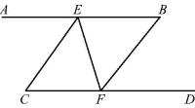
知识点3 同旁内角互补,两直线平行
5.如图,下列条件中,能判断AB∥CD的是( A )
A.∠C+∠CEB=180° B.∠BFC+∠C=180°
C.∠AEC=∠EFC D.∠AEC=∠EFD

Slide 7
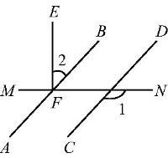
6.如图,已知直线EF⊥MN,垂足为F,且∠1=140°,则当∠2= 50° 时,AB∥CD.

Slide 8
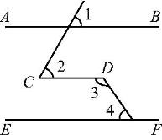
知识点4 平行于同一条直线的两条直线平行
7.如图,已知∠1=∠2,∠3+∠4=180°,证明:AB∥EF.
证明:∵∠1=∠2,∴AB∥CD.
∵∠3+∠4=180°,∴CD∥EF,
∴AB∥EF( 平行于同一条直线的两条直线平行 ).

Slide 9
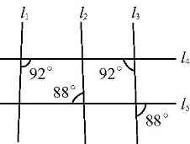
8.平面上五条直线l₁,l₂,l₃,l₄和l₅相交的情形如图所示,根据图中标出的角度,下列叙述正确的是( A )
A.l₁和l₃不平行,l₂和l₃平行
B.l₁和l₃不平行,l₂和l₃不平行
C.l₁和l₃平行,l₂和l₃平行
D.l₁和l₃平行,l₂和l₃不平行

Slide 10
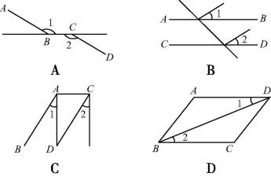
9.在下面的四个图形中,已知∠1=∠2,那么能判定AB∥CD的是( A )

Slide 11
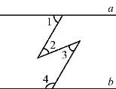
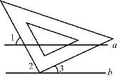
10.( 教材母题变式 )如图,∠2=∠3,∠1=60°,要使a∥b,则∠4= 120° .
11.如图,直角三角尺的直角顶点在直线b上,∠3=25°,转动直线a,当∠1= 65° 时,a∥b.

Slide 12
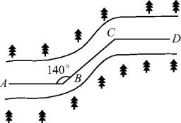
12.一条公路两次转弯后又回到原来的方向( 即AB∥CD,如图所示 ),如果第一次转弯时的∠B=140°,那么∠C应是 140° .

Slide 13
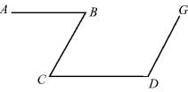
13.如图,已知∠ABC=∠BCD,∠ABC+∠CDG=180°,求证:BC∥GD.
证明:∵∠ABC=∠BCD,∠ABC+∠CDG=180°,
∴∠BCD+∠CDG=180°,
∴BC∥GD( 同旁内角互补,两直线平行 ).

Slide 14
14.如图1,CE平分∠ACD,AE平分∠BAC,∠EAC+∠ACE=90°.
( 1 )请判断AB与CD的位置关系并说明理由;
( 2 )如图2,当∠E=90°且AB与CD的位置关系保持不变,移动直角顶点E,使∠MCE=∠ECD,当直角顶点E点移动时,问∠BAE与∠MCD是否存在确定的数量关系?并说明理由.
( 3 )如图3,P为线段AC上一定点,Q为直线CD上一动点且AB与CD的位置关系保持不变,当点Q在射线CD上运动时( 点C除外 ),∠CPQ+∠CQP与∠BAC有何数量关系?猜想结论并说明理由

Slide 15
解:( 1 )AB∥CD.
理由:∵CE平分∠ACD,AE平分∠BAC,
∴∠BAC=2∠EAC,∠ACD=2∠ACE,
∵∠EAC+∠ACE=90°,
∴∠BAC+∠ACD=180°,∴AB∥CD.

